Slide 1
Презентация
ТЕМА:« Как животные помогают человеку»
Подготовила: Уварова Наталья Николаевна
д.сад №2 г. Острогожск

Slide 2
Программное содержание:
Расширять представления детей о животных разных стран и континентов.
Способствовать формированию представлений о том, как животные могут помогать человеку.
Развивать любознательность, познавательную активность.
Развивать творческие способности.
Расширять словарный запас.

Slide 3
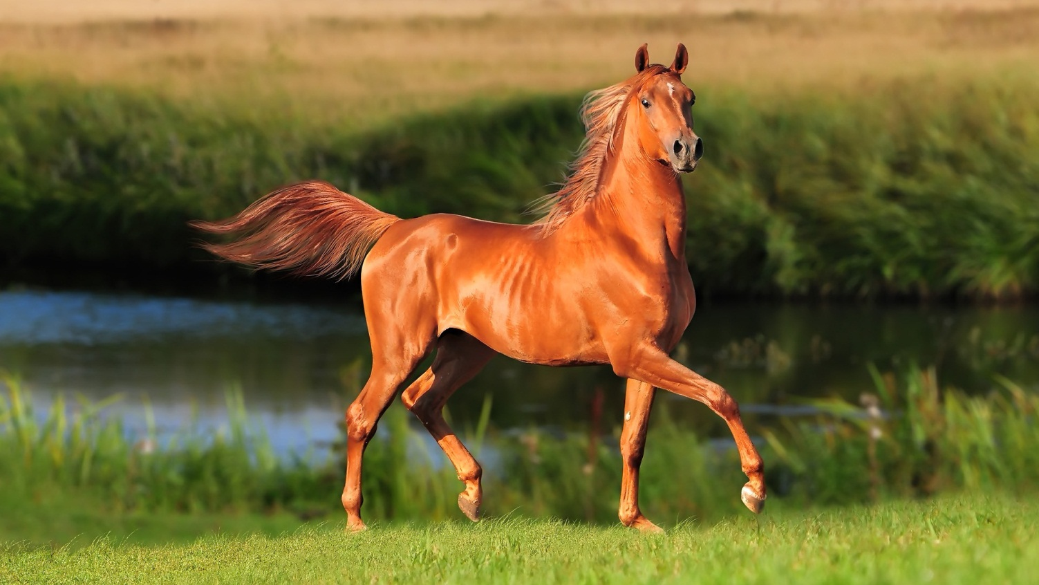
Лошадь домашнее или дикое животное?

Slide 4
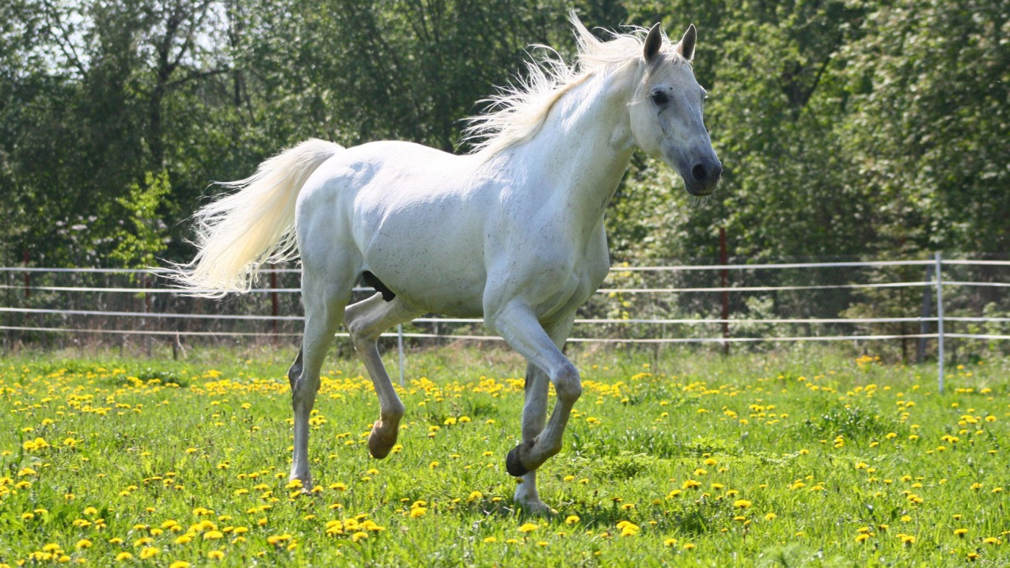
Лошади, живущие природе –это дикие животные. Человек смог приручить лошадь и сделать её домашним животным.
За домашними животными человек ухаживает и может использовать их в своей повседневной жизни.
Как лошадь может помогать человеку в его жизнидеятельности.

Slide 5
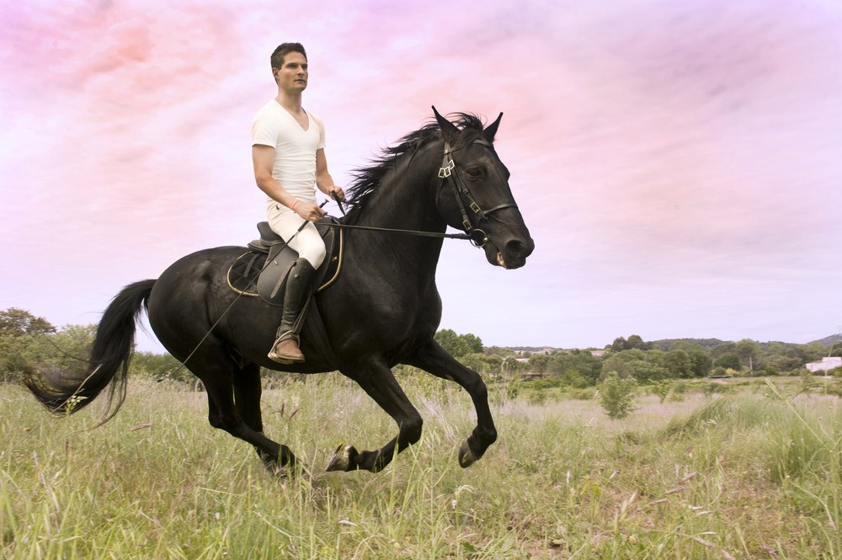
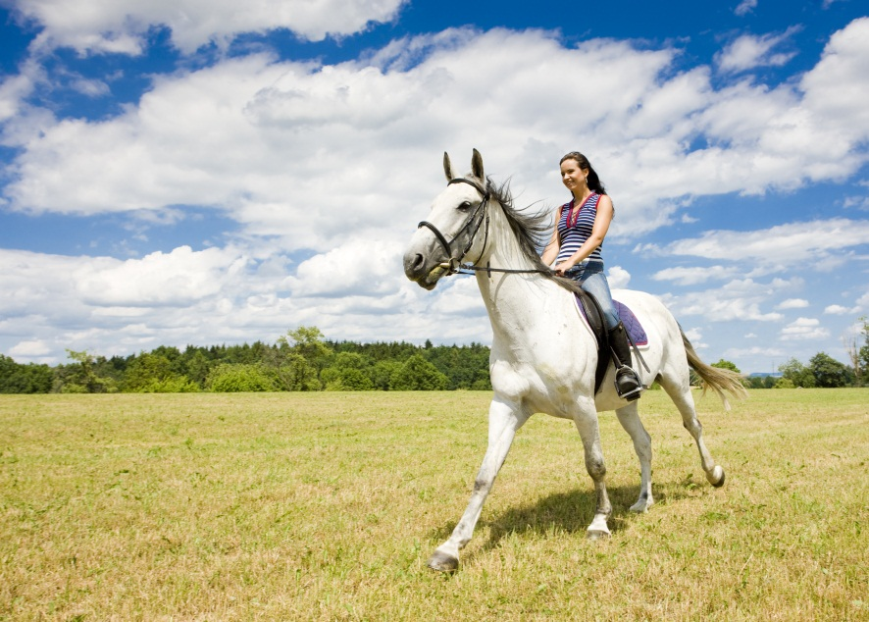
Всадник скачет на лошади

Slide 6
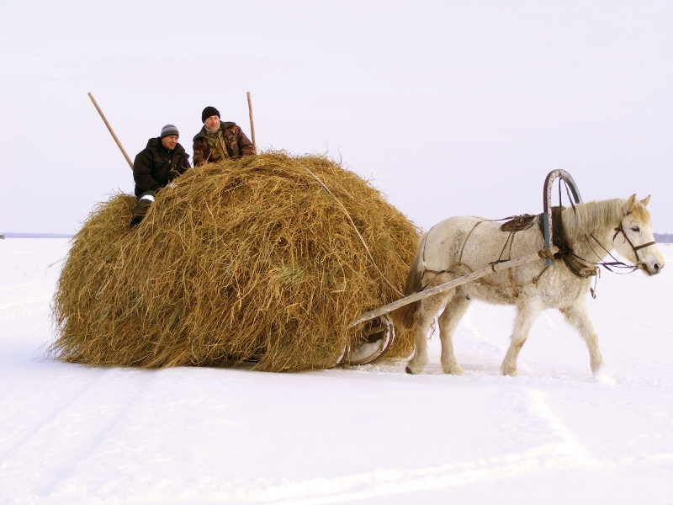
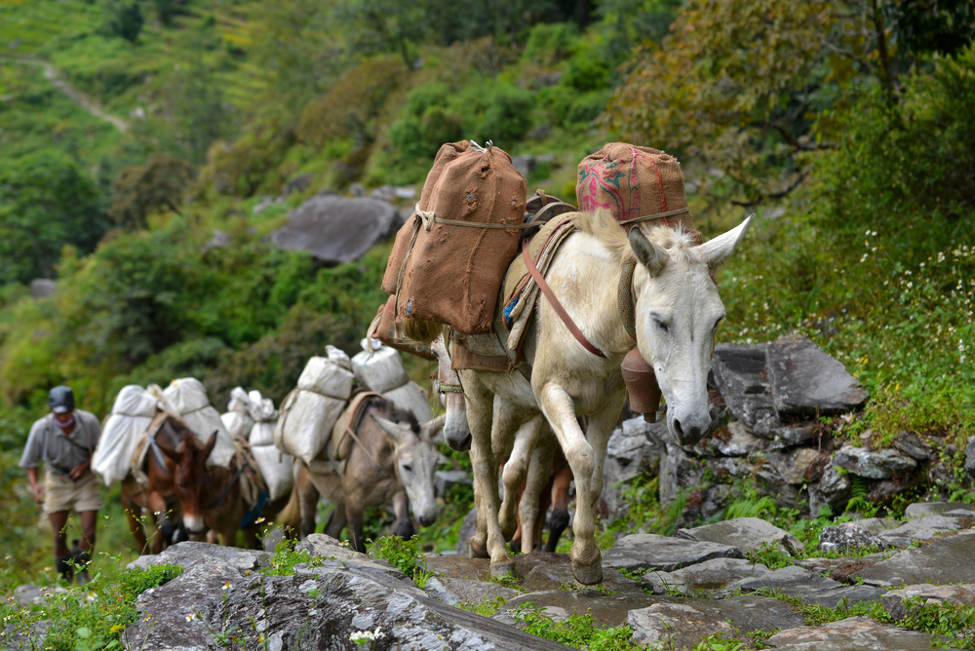
Лошадь перевозит груз

Slide 7
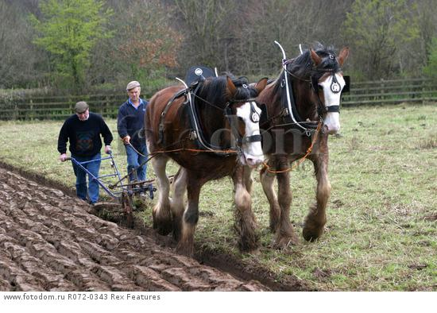
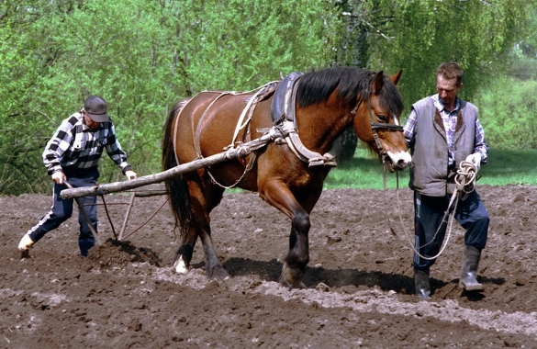
Лошадь запряжённая в плуг

Slide 8
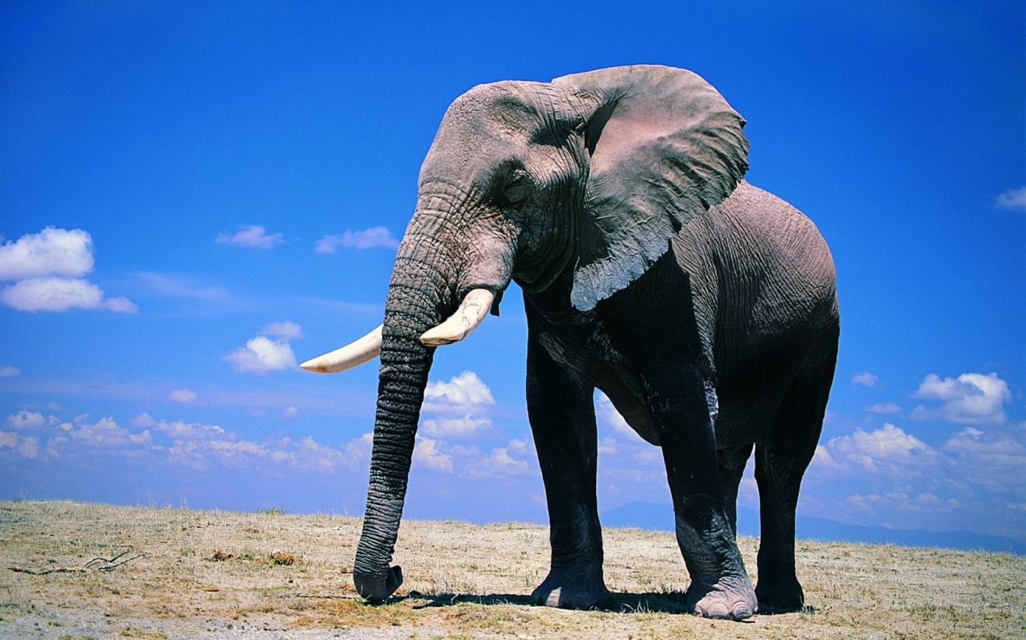
Слон
Дикое или домашнее животное?

Slide 9
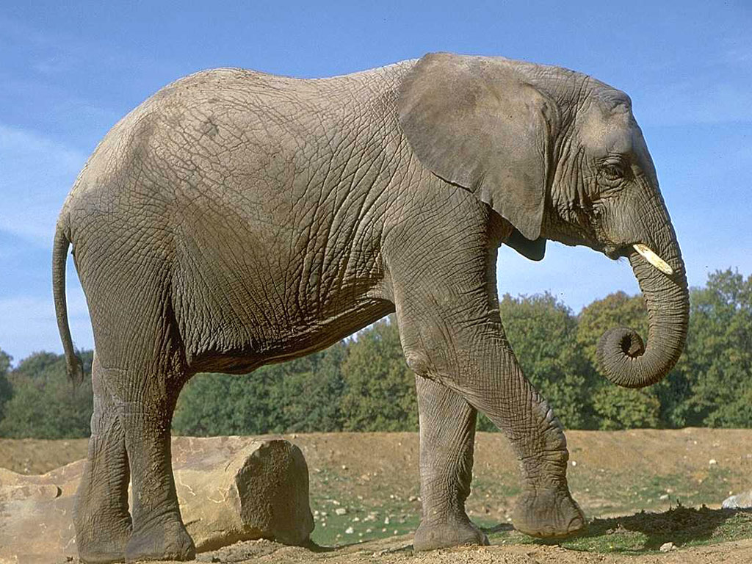
Человек приручил слона.
На одомашенном слоне человек может ездить, использовать его как средство передвижения, и перевозить груз.
Таких прирученных слонов, в основном, держать в Африке и Индии.
Как слон может помогать человеку в его жизнидеятельности?

Slide 10
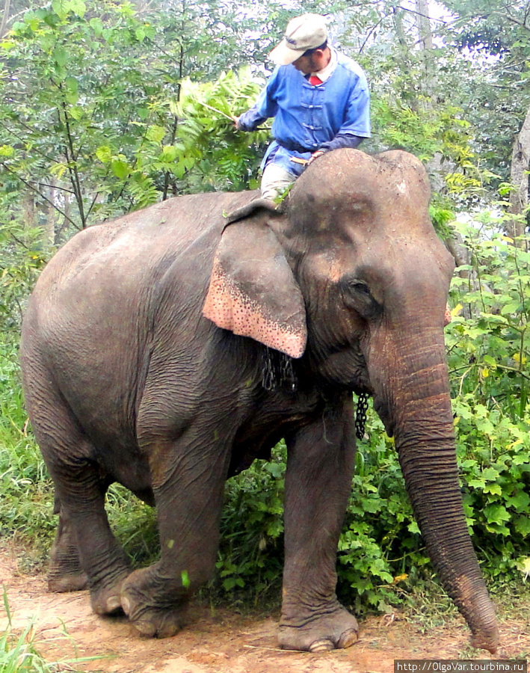
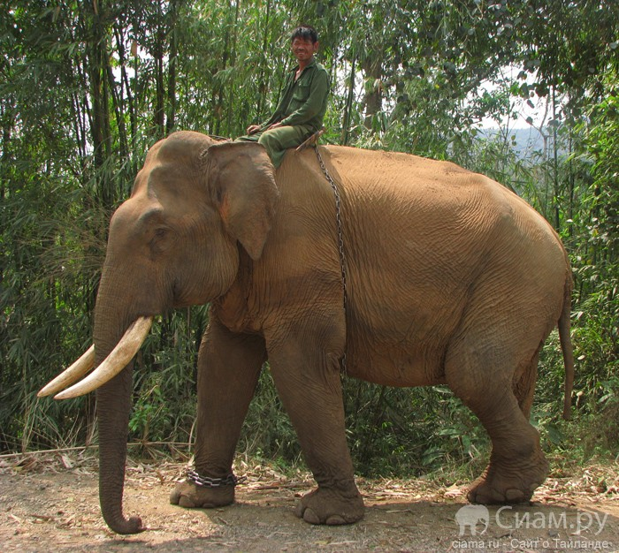
Погонщик едет на слоне

Slide 11
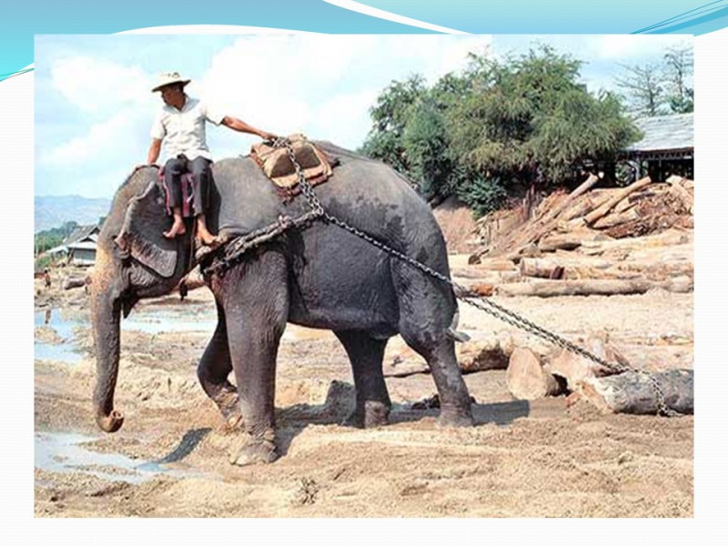
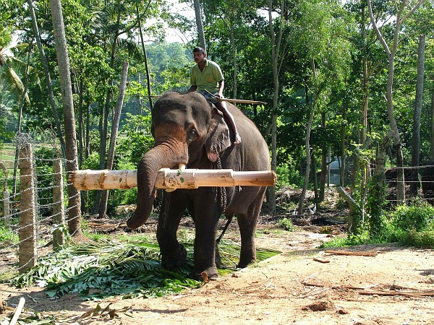
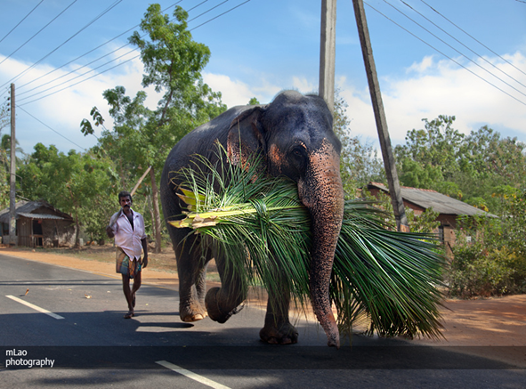
Слон трудится

Slide 12
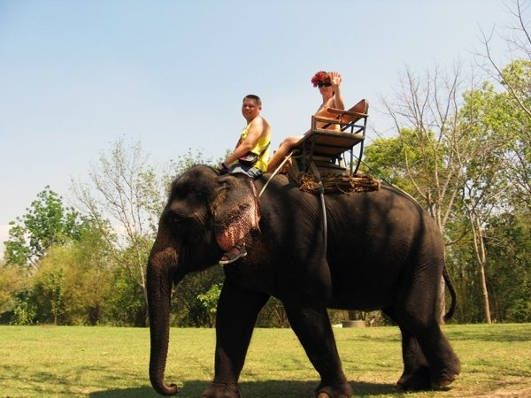
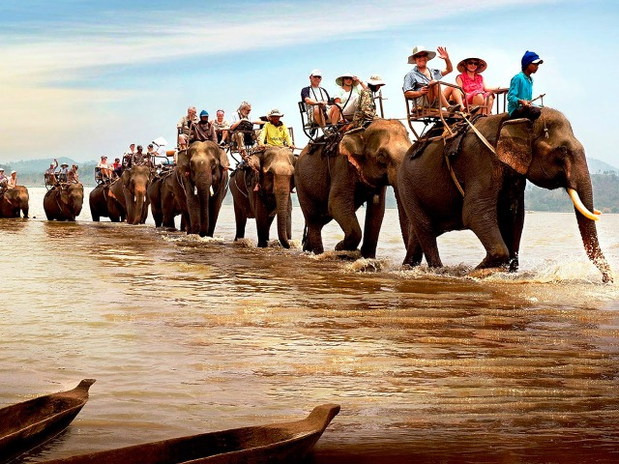
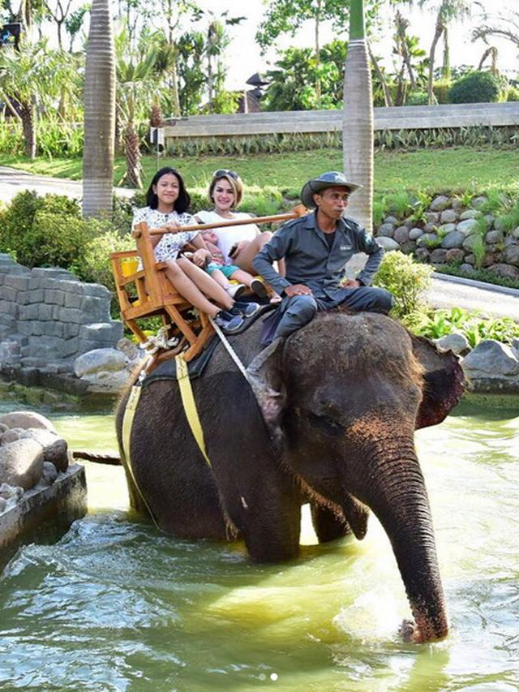
Слон перевозит людей, туристов

Slide 13
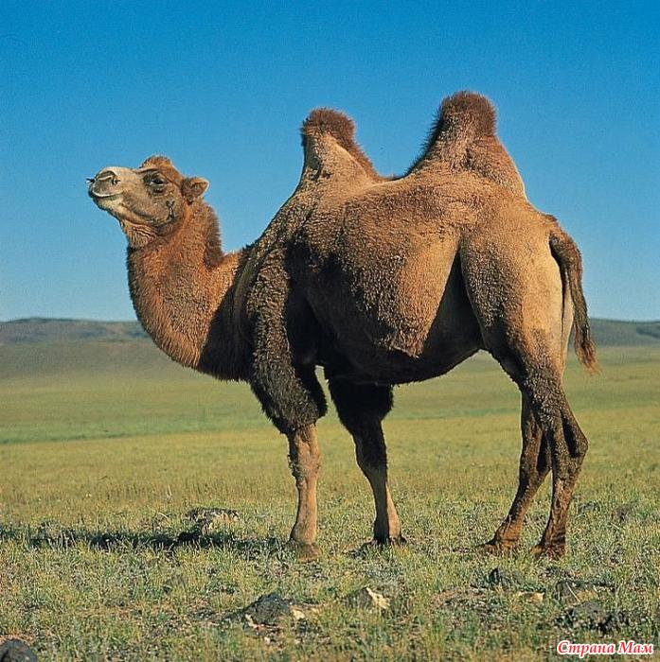
Верблюд
Домашнее или дикое животное?

Slide 14
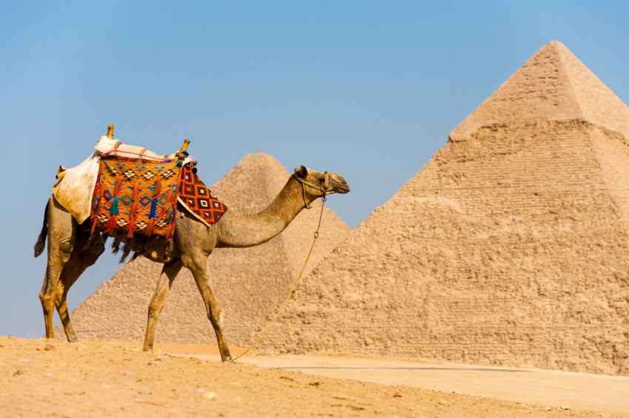
Человек приручил верблюда.
На одомашенном верблюде человек может передвигаться верхом. Он использует верблюда, как средство передвижения и перевозит груз.
В пустыне верблюд без труда может найти воды и привезти туда человека.
Одомашенных верблюдов люди содержат в основном в странах Азии, Африки и Америки.
Как верблюд может помогать человеку?

Slide 15
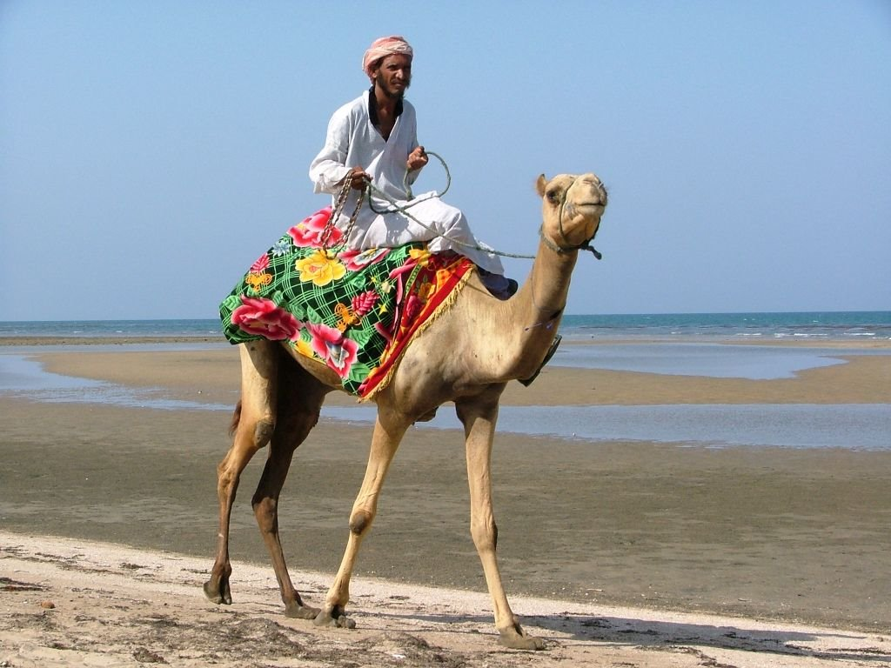
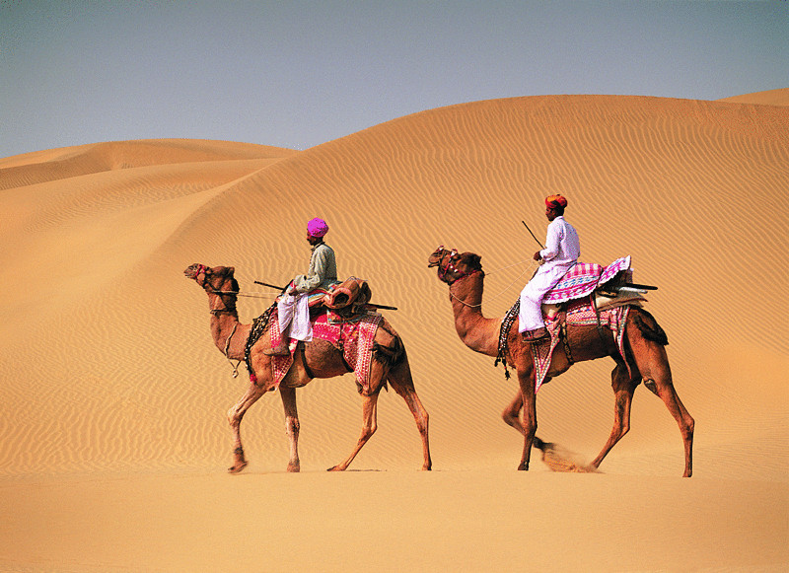
Погонщик на верблюде

Slide 16
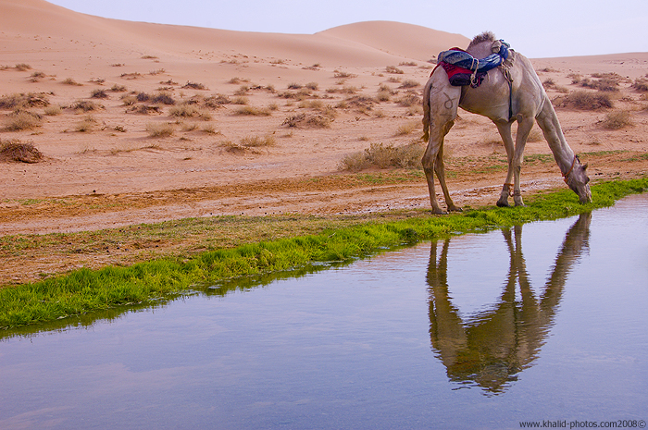
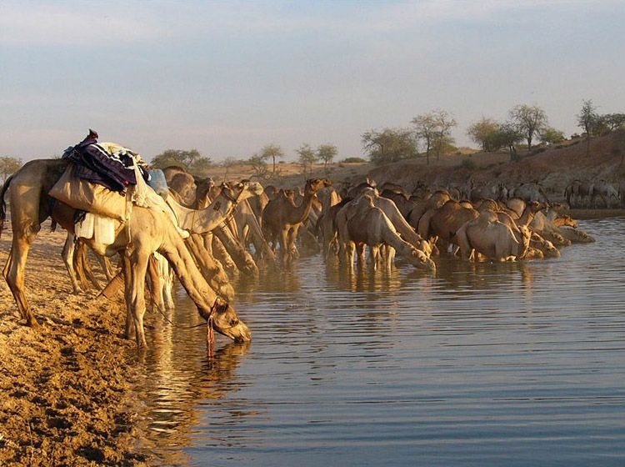
Верблюд в пустыне около воды

Slide 17
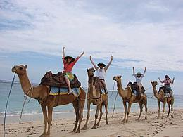
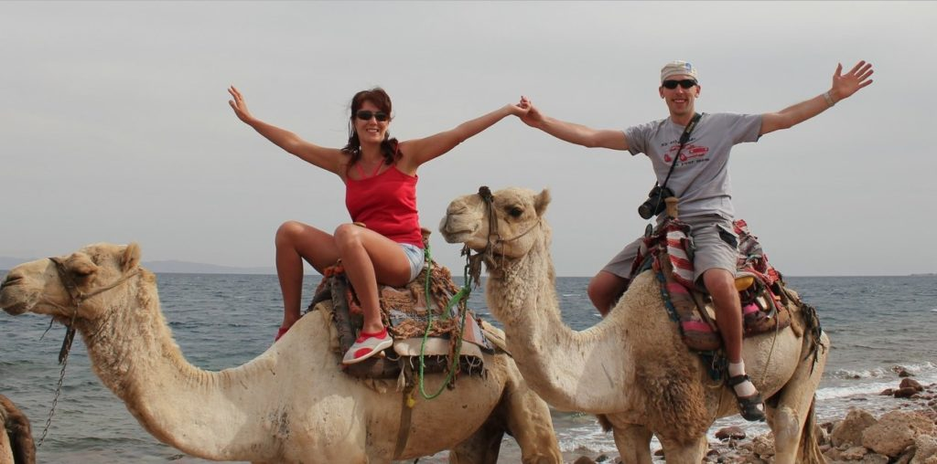
Верблюд перевозит туристов

Slide 18
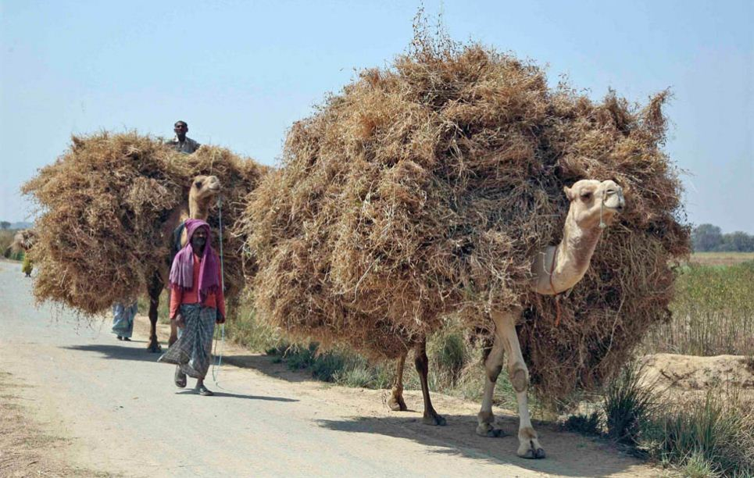
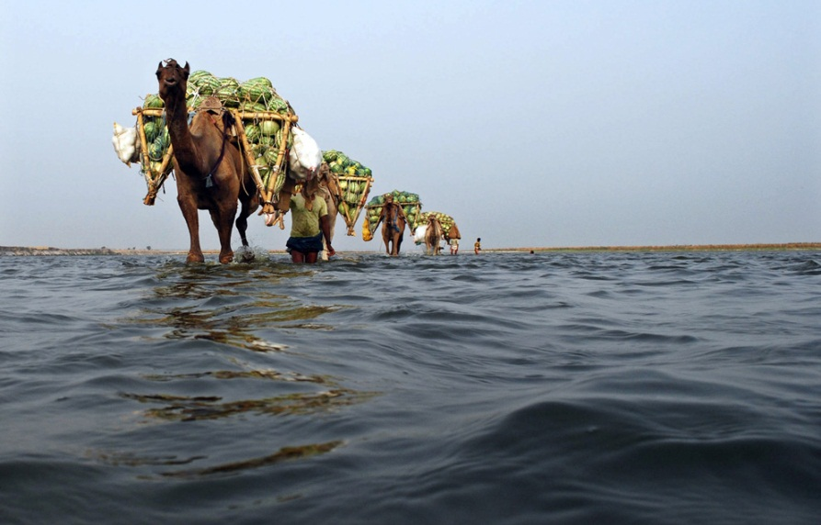
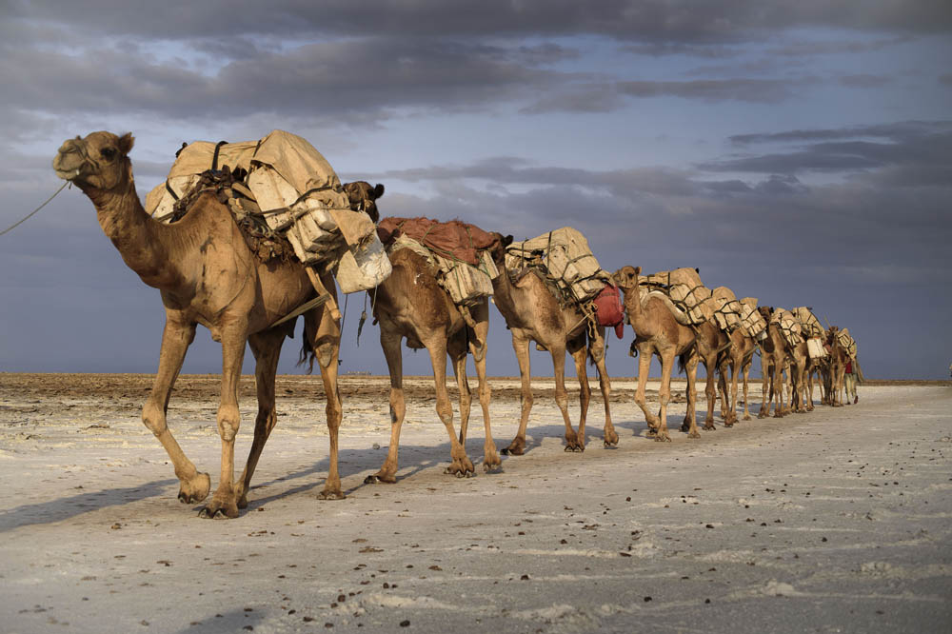
Верблюд перевозит груз

Slide 19
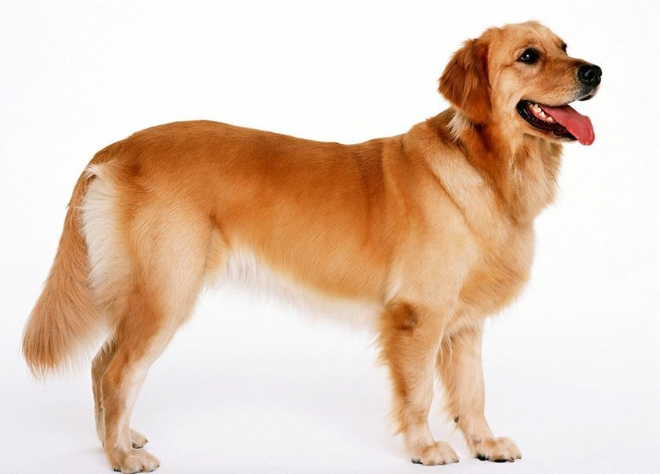
Собака
Домашнее или дикое животное?

Slide 20
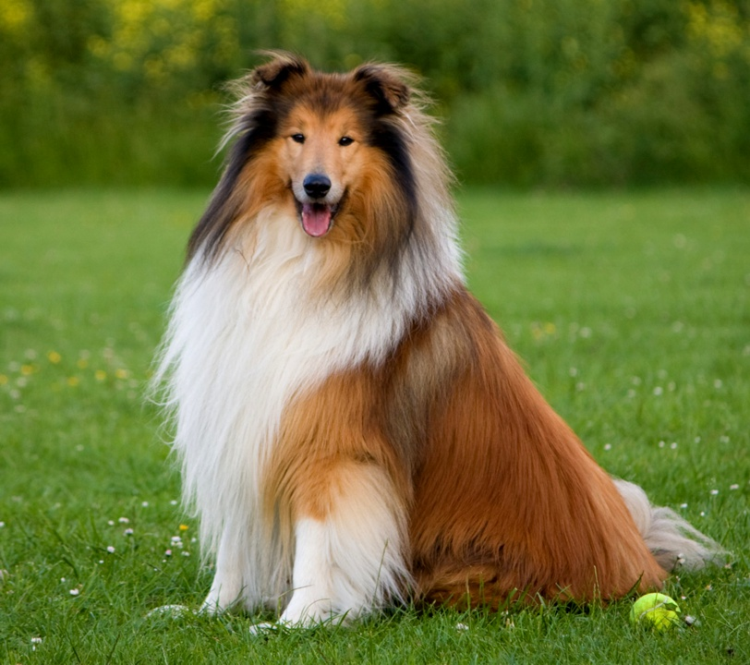
Давным-давно собаки тоже были дикими животными.
Человек приручил собаку, и она стала его верным другом и помощником.
На земле наиболее распространённое полезное человеку животное- домашняя собака.
Как собака может помогать человеку в его жизнидеятельности?

Slide 21
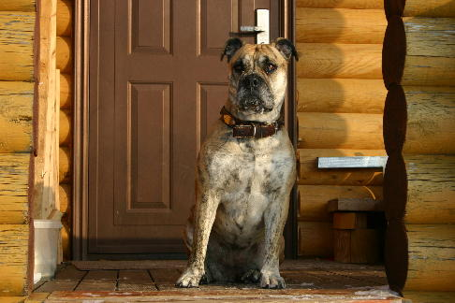
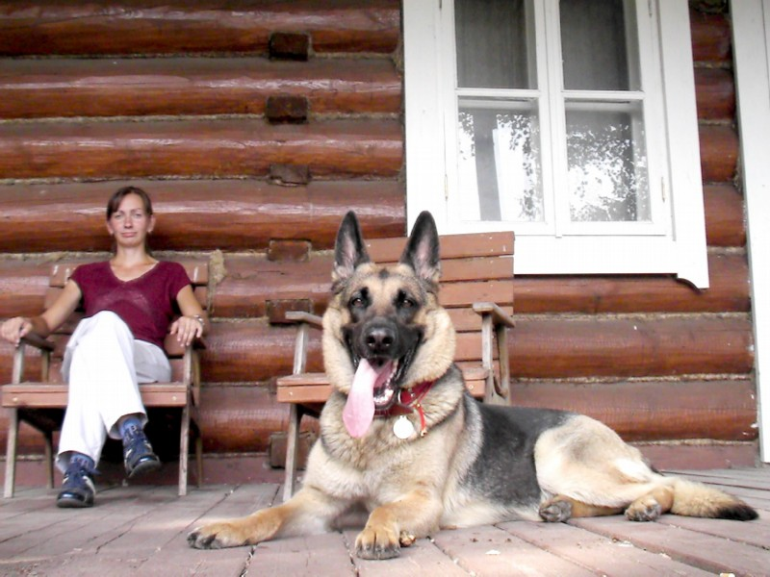
Собака охраняет дом

Slide 22
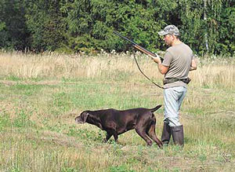
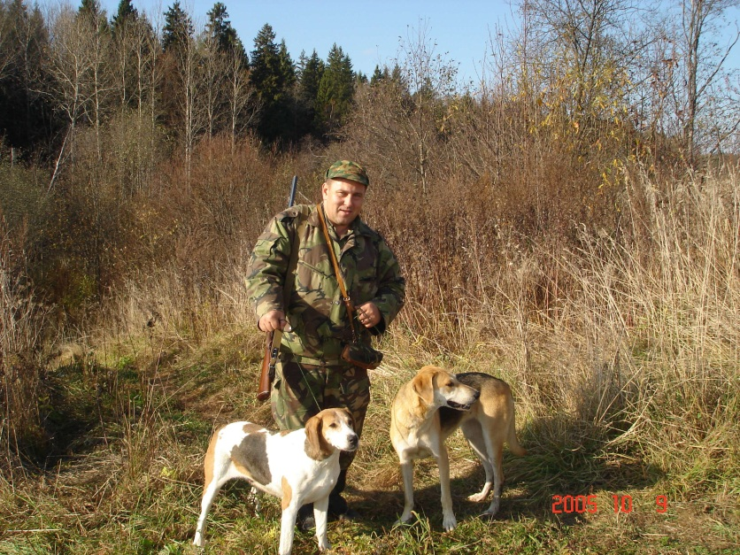
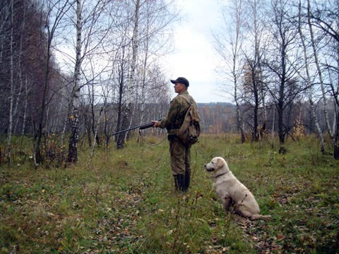
Хозяин с собакой на охоте

Slide 23
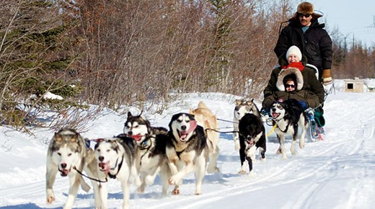
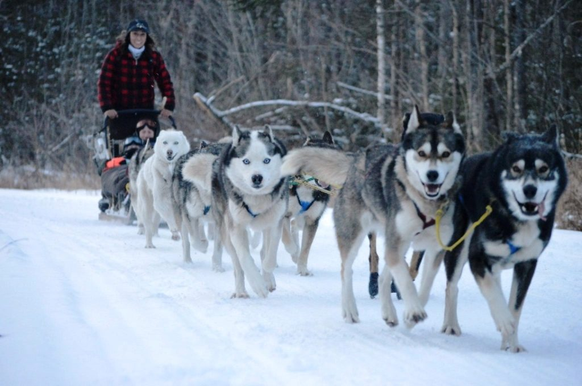
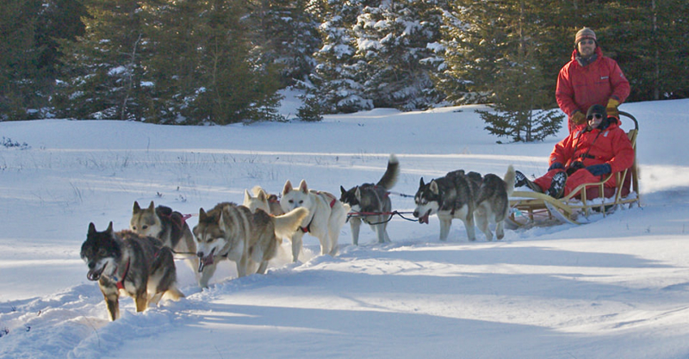
Собаки тянут сани с людьми

Slide 24
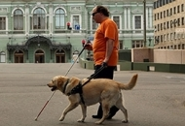
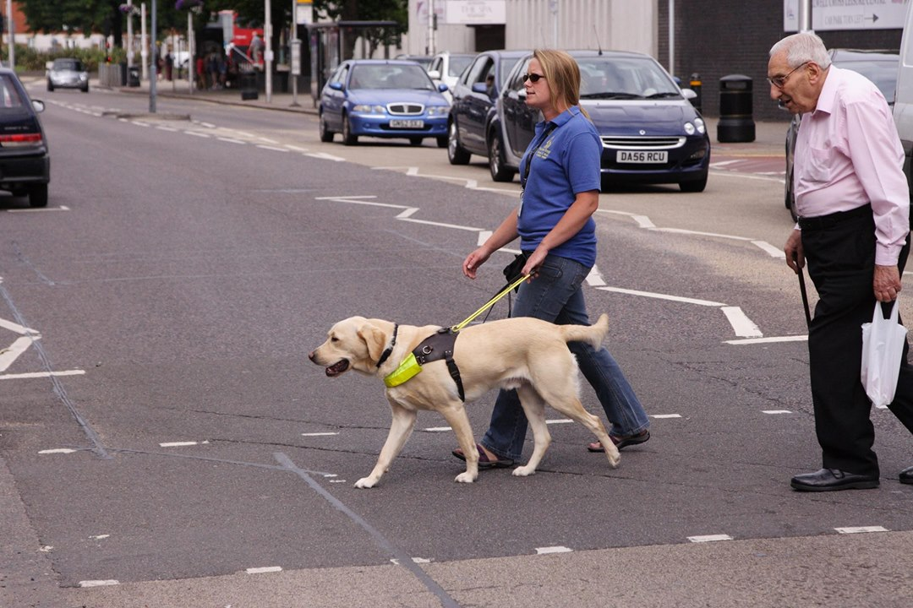
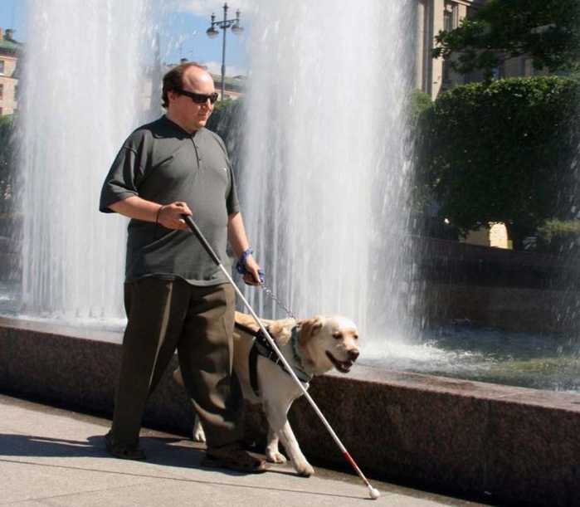
Собака-поводырь

Slide 25
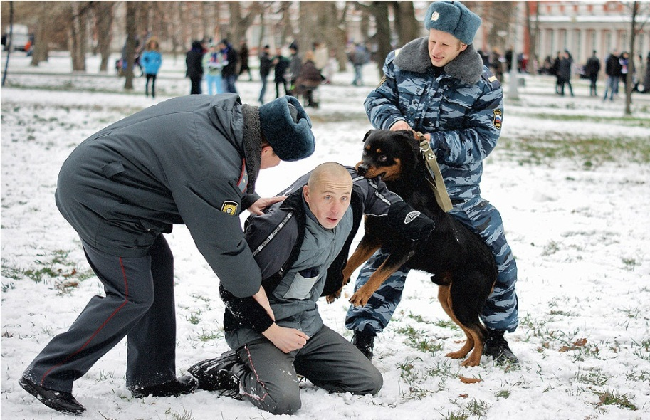
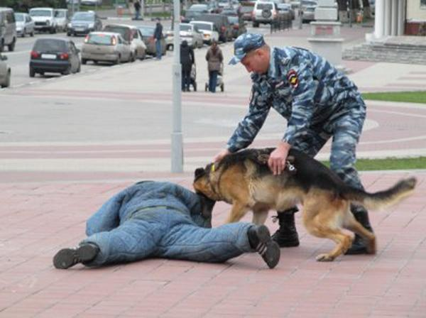
Собака с полицейскими догоняют преступника

Slide 26
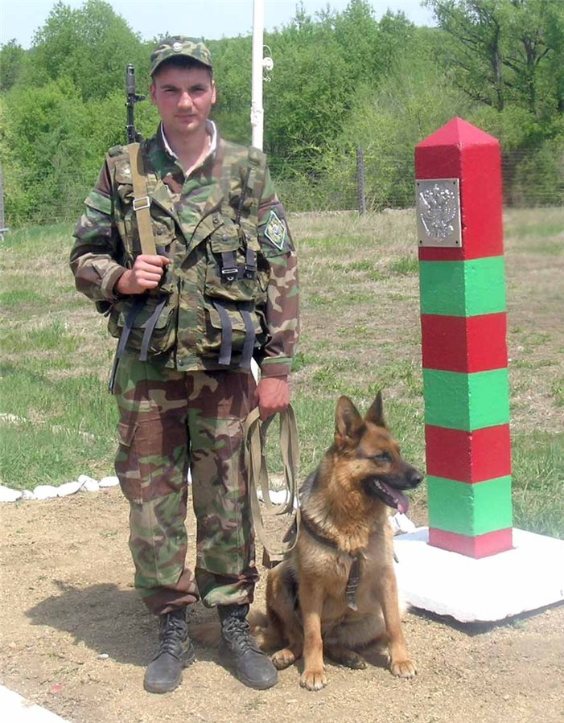
Пограничник с собакой на посту

Slide 27
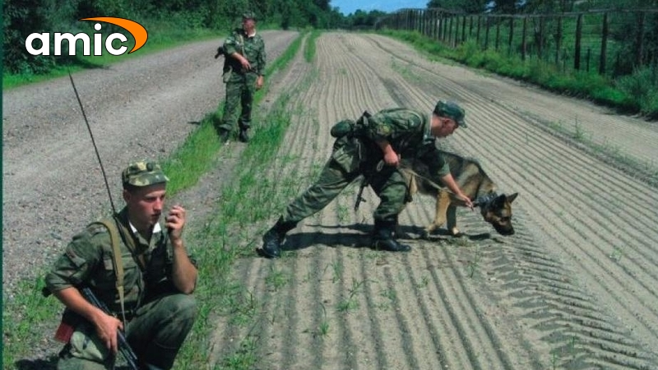
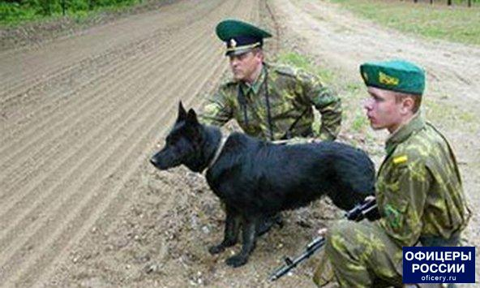
Пограничники с собакой охраняют границу

Slide 28
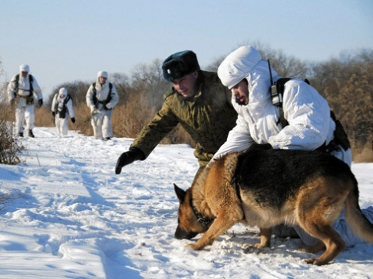

Slide 29
СПАСИБО ЗА ВНИМАНИЕ!

